Slide 1
Понятие о независимости событий

Slide 2
Независимость событий.
Ребята, мы продолжаем изучать теорию вероятности. Сегодня мы остановимся на таких понятиях как зависимые и независимые события. На прошлом уроке мы уже сталкивались с независимыми событиями при решении одной из задач.
Вообще, что такое независимое событие? По логике, очевидно, что два события не зависимы – если они происходят не зависимо друг от друга, результаты этих событий ни как не зависят друг от друга.
Остановимся подробнее на зависимых событиях.
Давайте введем определение:
Произведение двух событий А и Б, называют такое событие, которое происходит тогда и только тогда, когда происходят события А и Б одновременно, то есть происходит и событие А и событие Б.
Принято обозначать: А·Б.

Slide 3
Независимость событий.
Если событие А – стоимость некоторого товара большая 100 рублей, а событие Б – стоимость товара не превышающая 110 рублей, то одновременное событие А и Б – стоимость товара больше 100 рублей, но меньшая 110 рублей.
Пример. Событие А – случайное выбранное двузначное число четное. Событие Б – случайно выбранное натуральное число делится на 10. Когда одновременно выполняются события А и Б?
Решение. Событие А – это множество четных двузначных чисел, т.е. {10,12,14…96,98}. Событие Б - это множество двузначных чисел делящихся на 10, т.е. {10,20,30,…,100,…,150…}
Одновременное выполнение событий А и Б есть ни что иное как пересечение двух этих множеств. А∩Б={10,20,30,40,50,60,70,80,90}
По другому вопрос нашей задачи можно сформулировать так: Найдите произведение событий А и Б. Произведение и пересечение событий практически эквивалентные понятия.

Slide 4
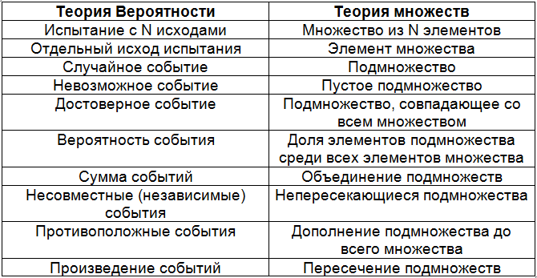
Независимость событий.
Многие разделы математики так или иначе пересекаются. Так теория множеств и теория вероятностей имеют очень схожие определения и понятия. Ребята, давайте составим таблицу схожих понятий.

Slide 5
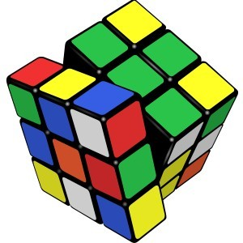
Независимость событий.
Утверждение 1. Сумма вероятностей двух событий равна сумме вероятности произведения этих событий и вероятности суммы этих событий.
P(A)+P(B)=P(A·B)+P(A+B)
В теории вероятности принято писать не много другую формулировку для вероятности суммы двух событий:
P(A+B)= P(A)+P(B)-P(A·B)
Доказательство утверждения приводить не будем.

Slide 6
Независимость событий.
Определение. События А и Б называются независимыми, если вероятность их произведения равна произведению вероятностей этих событий:
P(A·B)=Р(А)·Р(В)
Несовместность и независимость двух событий немного разные понятия, несовместные события – множество возможных исходов событий ни как не пересекаются, а не зависимость более абстрактное понятие, результаты событий ни как не зависят друг от друга, но могут иметь какие общие элементы.
Утверждение 2. Вероятность суммы двух независимых событий равна сумме вероятностей этих событий минус произведение вероятностей событий:
P(A+B)= P(A)+P(B)-P(A)·P(B)
Доказательство этого утверждения вытекает из определения независимых событий и утверждения 1. Ребята, попробуйте сами провести четкое и последовательное доказательство.

Slide 7
Независимость событий.
При решение задач, если логически подразумевается конструкция “или” то следует вычислять вероятность суммы событий, если логически подразумевается конструкция “и” то вероятность произведения событий.

Slide 8
Независимость событий.
Пример. В билете две задачи. Вероятность решения первой задачи 0,8. Вероятность правильного решения второй – 0,7. Найдите вероятности следующих событий:
а) Обе задачи будут решены.
б) Обе задачи не будут решены.
в) Будет решена хотя бы одна задача.
г) Будет решена ровно одна задача.
Решение.
Давайте выделим события.
Событие А – решение первой задачи. Р(А)=0,8.
Событие Б – решение второй задачи. Р(Б)=0,7.
А и Б независимы.

Slide 9
Независимость событий.
а) Обе задачи будут решены – значит одновременное выполнение событий А и Б, то есть из определения – произведение событий А и Б, т.к. события не зависимы:
Р(А·Б)=Р(А)·Р(Б)=0,8·0,7=0,56
б) Обе задачи не будут решены. Не правильное решение – обратное событие правильному решению, тогда мы можем рассмотреть и обратные вероятности
Обратные события так же независимы:

Slide 10
Независимость событий.
в) Будет решена хотя бы одна задача. Это значит, что нужно решить или первую или вторую задачу, ну или одновременное решение двух задач. Логически нам подходит конструкция или, тогда нам надо найти вероятность суммы событий А и Б.
P(A+B)= P(A)+P(B)-P(A)·P(B)=0.8+0.7-0.56=0.94
Наш пример можно решить и другим способом, каково обратное событие к нашему условию? Правильно, ни одного правильного решения, но такую задачу мы уже решили в пункте б. Тогда вероятность хотя бы одного решения:

Slide 11
Независимость событий.
г) Будет решена ровно одна задача. В этой задаче одновременно правильно обе задачи решить нельзя, то есть либо решили первую, но вторую не решили, либо наоборот.
Так же можно вернуться к пункту в и из полученной там вероятности вычесть вероятность одновременного решения:
Ответ: а) 0.56 б) 0.06 в) 0.94 г) 0.38

Slide 12
Независимость событий.
Задачи для самостоятельного решения.
Два стрелка стреляют по мишени. Вероятность промаха первого – 0.3, вероятность промаха второго - 0.15. Найти вероятности:
а) Первый стрелок попадет, а второй промахнется.
б) Оба стрелка промахнутся.
в) Цель будет поражена дважды.
г) Цель будет поражена ровно один раз.

